Slide 1
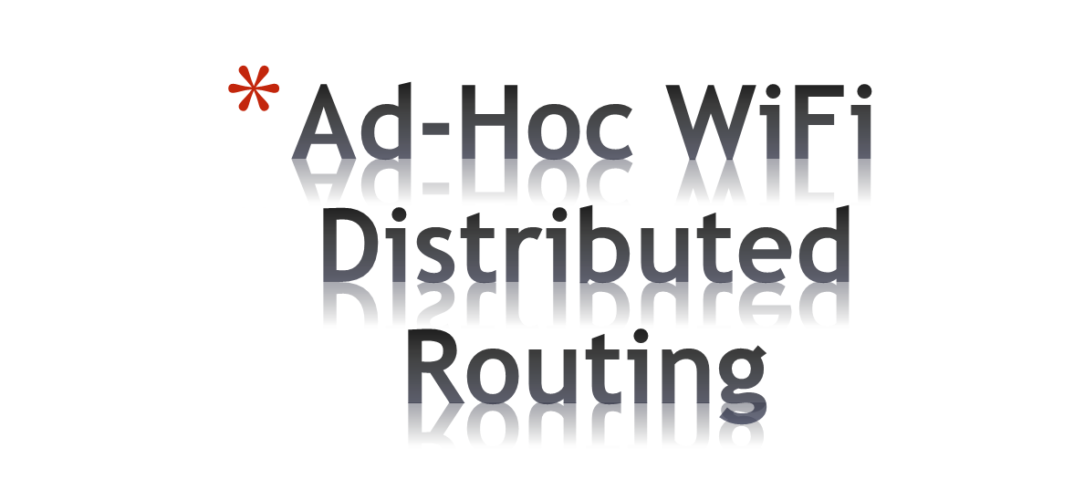

Slide 2

Each node holds its “view” of the graph
Each node broadcasts its view over WiFi (RTS,CTS..)
Upon receive update message a node updates its internal graph view and re transmits a new update message with its view
Full update takes place periodically
Routing done based on view or neighbors view

Slide 3

1
2
4
3
5

Slide 4
1
Node 5 broadcasts its view (empty)
2
4
3
5
Broadcast view

Slide 5
1
Nodes 3 and 4 receive message
from 5 and update their view
to hold edge from 5
2
<5,4>
4
3
<5,3>
5
Broadcast view

Slide 6
1
Node 2 Broadcasts empty view
2
Broadcast view
<5,4>
4
3
<5,3>
5

Slide 7
1
<2,1>
Nodes 1 and 3 add edge from 2
2
Broadcast view
<5,4>
4
3
<5,3>
<2,3>
5

Slide 8
1
<2,1>
Nodes 3 broadcasts its view
2
<5,4>
4
3
Broadcast
View: <5,3>
<2,3>
5

Slide 9
1
<2,1>
Nodes 4,5 and 2 receive broadcast
and add edge from 3 and
also add edges
<5,3> and <2,3>
2
<5,4> <5,3> <2,3> <3,4>
<5,3>
<2,3> <3,2>
4
3
Broadcast
View: <5,3>
<2,3>
5
<5,3>
<2,3>
<3,5>

Slide 10
1
<2,1>
Node 4 broadcasts its view
Broadcast
View: <5,4>
<5,3> <2,3> <3,4>
2
<5,3>
<2,3> <3,2>
4
3
<5,3>
<2,3>
5
<5,3>
<2,3>
<3,5>

Slide 11
1
<2,1>
Nodes 3 and 5 update their view
Notice some information
is already known,
for example, node 5
already knows edge <2,3>
Broadcast
View: <5,4>
<5,3> <2,3> <3,4>
2
<5,3>
<2,3> <3,2>
4
3
<5,3>
<2,3>
<5,4> <3,4> <4,3>
5
<5,3>
<2,3>
<3,5> <5,4> <3,4> <4,5>

Slide 12
Broadcast
View: <2,1>
1
Nodes 1 broadcast its view
2
<5,4> <5,3> <2,3> <3,4>
<5,3>
<2,3> <3,2>
4
3
<5,3>
<2,3>
<5,4> <3,4> <4,3>
5
<5,3>
<2,3>
<3,5> <5,4> <3,4> <4,5>

Slide 13
Broadcast
View: <2,1>
1
Node 2 update edge from 1
2
<5,4> <5,3> <2,3> <3,4>
<5,3>
<2,3> <3,2>
<1,2> <2,1>
4
3
<5,3>
<2,3>
<5,4> <3,4> <4,3>
5
<5,3>
<2,3>
<3,5> <5,4> <3,4> <4,5>

Slide 14
1
<2,1>
Node 3 sends its view (second time)
2
<5,4> <5,3> <2,3> <3,4>
<5,3>
<2,3> <3,2>
<1,2> <2,1>
4
3
Broadcast
View: <5,3>
<2,3>
<5,4> <3,4> <4,3>
5
<5,3>
<2,3>
<3,5> <5,4> <3,4> <4,5>

Slide 15
1
<2,1>
Nodes 4,5 and 2 update view
2
<5,4> <5,3> <2,3> <3,4> <4,3>
<5,3>
<2,3> <3,2>
<1,2> <2,1> <5,4> <3,4> <4,3>
4
3
Broadcast
View: <5,3>
<2,3>
<5,4> <3,4> <4,3>
5
<5,3> <2,3>
<3,5> <5,4>
<3,4> <4,5>
<4,3>

Slide 16
1
<2,1>
Node 5 sends its view
2
<5,4> <5,3> <2,3> <3,4> <4,3>
<5,3>
<2,3> <3,2>
<1,2> <2,1> <5,4> <3,4> <4,3>
4
3
<5,3>
<2,3>
<5,4> <3,4> <4,3>
5
Broadcast view:
<5,3> <2,3>
<3,5> <5,4>
<3,4> <4,5>
<4,3>

Slide 17
1
<2,1>
Nodes 4 and 3 update view from 5
2
<5,4> <5,3> <2,3> <3,4> <4,3> <3,5> <4,5>
<5,3>
<2,3> <3,2>
<1,2> <2,1> <5,4> <3,4> <4,3>
4
3
<5,3>
<2,3>
<5,4> <3,4> <4,3> <4,5>
5
Broadcast view:
<5,3> <2,3>
<3,5> <5,4>
<3,4> <4,5>
<4,3>

Slide 18
1
<2,1>
Node 2 sends its view
2
<5,4> <5,3> <2,3> <3,4> <4,3> <3,5> <4,5>
Broadcast view: <5,3>
<2,3> <3,2>
<1,2> <2,1> <5,4> <3,4> <4,3>
4
3
<5,3>
<2,3>
<5,4> <3,4> <4,3> <4,5>
5
<5,3> <2,3>
<3,5> <5,4>
<3,4> <4,5>
<4,3>

Slide 19
<2,1> <5,3> <2,3> <3,2> <1,2> <5,4> <3,4> <4,3>
Nodes 1 and 3 update
1
2
<5,4> <5,3> <2,3> <3,4> <4,3> <3,5> <4,5>
Broadcast view: <5,3>
<2,3> <3,2>
<1,2> <2,1> <5,4> <3,4> <4,3>
4
3
<5,3>
<2,3>
<5,4> <3,4> <4,3> <4,5> <3,2> <1,2> <2,1>
5
<5,3> <2,3>
<3,5> <5,4>
<3,4> <4,5>
<4,3>

Slide 20
<2,1> <5,3> <2,3> <3,2> <1,2> <5,4> <3,4> <4,3>
Node 1 broadcasts update
No update needed
1
2
<5,4> <5,3> <2,3> <3,4> <4,3> <3,5> <4,5>
<5,3>
<2,3> <3,2>
<1,2> <2,1> <5,4> <3,4> <4,3>
4
3
<5,3>
<2,3>
<5,4> <3,4> <4,3> <4,5> <3,2> <1,2> <2,1>
5
<5,3> <2,3>
<3,5> <5,4>
<3,4> <4,5>
<4,3>

Slide 21
<2,1> <5,3> <2,3> <3,2> <1,2> <5,4> <3,4> <4,3>
Node 4 broadcasts update
Small update in node 3
1
Broadcast: <5,4> <5,3> <2,3> <3,4> <4,3> <3,5> <4,5>
2
<5,3>
<2,3> <3,2>
<1,2> <2,1> <5,4> <3,4> <4,3>
4
3
<5,3>
<2,3>
<5,4> <3,4> <4,3> <4,5> <3,2> <1,2>
<3,5>
5
<5,3> <2,3>
<3,5> <5,4>
<3,4> <4,5>
<4,3>

Slide 22
<2,1> <5,3> <2,3> <3,2> <1,2> <5,4> <3,4> <4,3>
Node 5 broadcasts update (third time)
No update needed
1
<5,4> <5,3> <2,3> <3,4> <4,3> <3,5> <4,5>
2
<5,3>
<2,3> <3,2>
<1,2> <2,1> <5,4> <3,4> <4,3>
4
3
<5,3>
<2,3>
<5,4> <3,4> <4,3> <4,5> <3,2> <1,2>
<3,5>
5
Broadcast: <5,3> <2,3>
<3,5> <5,4>
<3,4> <4,5>
<4,3>

Slide 23
<2,1> <5,3> <2,3> <3,2> <1,2> <5,4> <3,4> <4,3>
Node 3 broadcasts update (third time)
Small updates to 2,4,5
1
<5,4> <5,3> <2,3> <3,4> <4,3> <3,5> <4,5> <3,2> <1,2>
2
<5,3>
<2,3> <3,2>
<1,2> <2,1> <5,4> <3,4> <4,3> <4,5> <3,5>
4
3
<5,3>
<2,3>
<5,4> <3,4> <4,3> <4,5> <3,2> <1,2>
<3,5>
5
<5,3> <2,3>
<3,5> <5,4>
<3,4> <4,5>
<4,3> <3,2> <1,2>

Slide 24
<2,1> <5,3> <2,3> <3,2> <1,2> <5,4> <3,4> <4,3>
Node 1 broadcasts update (third time)
No updates needed
1
<5,4> <5,3> <2,3> <3,4> <4,3> <3,5> <4,5> <3,2> <1,2>
2
<5,3>
<2,3> <3,2>
<1,2> <2,1> <5,4> <3,4> <4,3> <4,5> <3,5>
4
3
<5,3>
<2,3>
<5,4> <3,4> <4,3> <4,5> <3,2> <1,2>
<3,5>
5
<5,3> <2,3>
<3,5> <5,4>
<3,4> <4,5>
<4,3> <3,2> <1,2>

Slide 25
<2,1> <5,3> <2,3> <3,2> <1,2> <5,4> <3,4> <4,3> <4,5> <3,5>
Node 2 broadcasts update (third time)
Small updates in 1 and 3
1
<5,4> <5,3> <2,3> <3,4> <4,3> <3,5> <4,5> <3,2> <1,2>
2
<5,3>
<2,3> <3,2>
<1,2> <2,1> <5,4> <3,4> <4,3> <4,5> <3,5>
4
3
<5,3>
<2,3>
<5,4> <3,4> <4,3> <4,5> <3,2> <1,2>
<3,5> <2,1>
5
<5,3> <2,3>
<3,5> <5,4>
<3,4> <4,5>
<4,3> <3,2> <1,2>

Slide 26
<2,1> <5,3> <2,3> <3,2> <1,2> <5,4> <3,4> <4,3> <4,5> <3,5>
Graph has 10 edges
Nodes 1,2,3 already know
10 edges
Nodes 4 and 5 know
only 9 (miss <2,1>)
Additional update from 3
would complete
1
<5,4> <5,3> <2,3> <3,4> <4,3> <3,5> <4,5> <3,2> <1,2>
2
<5,3>
<2,3> <3,2>
<1,2> <2,1> <5,4> <3,4> <4,3> <4,5> <3,5>
4
3
<5,3>
<2,3>
<5,4> <3,4> <4,3> <4,5> <3,2> <1,2>
<3,5> <2,1>
5
<5,3> <2,3>
<3,5> <5,4>
<3,4> <4,5>
<4,3> <3,2> <1,2>

Slide 27

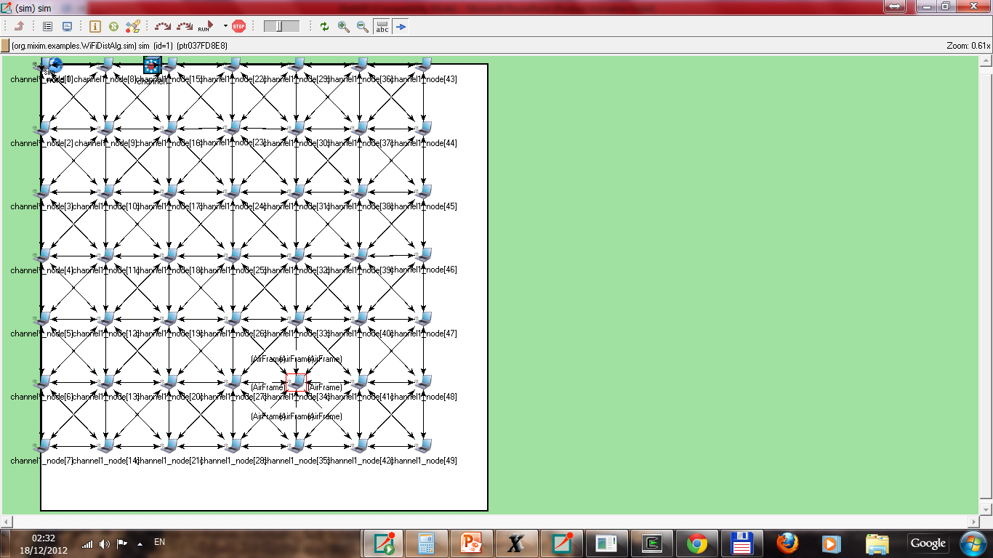
Simulation over Wi-Fi (Omnet++)
Grid of 49 edges over square 1km

Slide 28
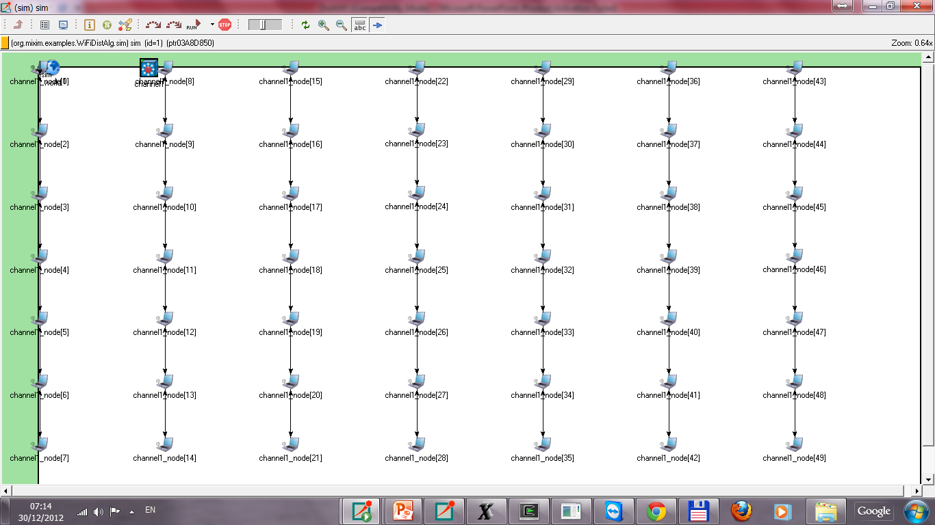
Simulation over Wi-Fi (Omnet++)
Grid of 49 edges over square 1km

Slide 29
Simulation over Wi-Fi (Omnet++)
Grid of 49 edges over square 1km

Slide 30
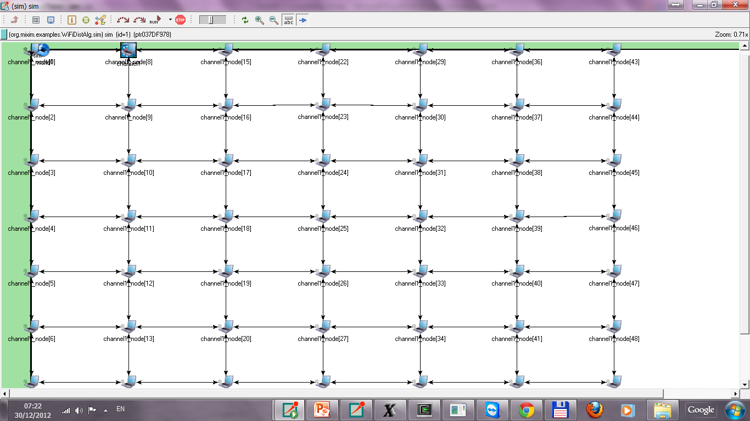
Simulation over Wi-Fi (Omnet++)
Grid of 49 edges over square 1km

Slide 31
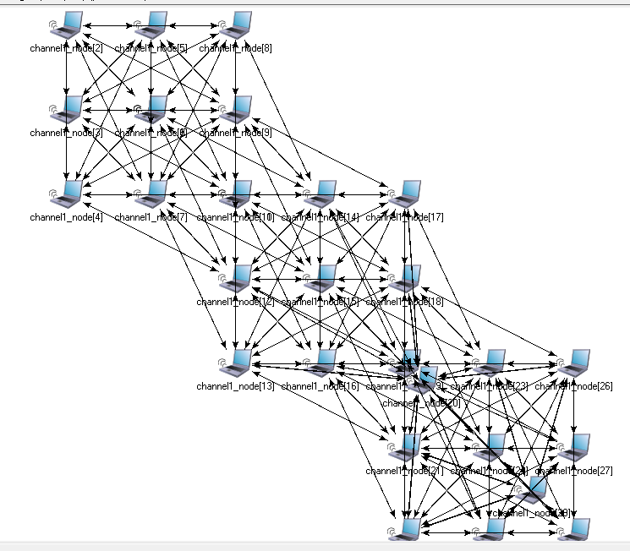
Simulation over Wi-Fi (Omnet++)
Grid of 49 edges over square 1km

Slide 32
Simulation over Wi-Fi (Omnet++)
Grid of 49 edges over square 1km
One message transmission takes ~0.003 [sec]
After 0.02 seconds ~90% of graph is known
After 0.025 seconds 100% of graph is known

